Slide 1
« Capability Maturity Model Integration ms »
Expliqué simplement
® CMM, CMMI, Capability Maturity Model, Carnegie Mellon sont enregistrés auprès du U.S. Patent and Trademark Office par Carnegie Mellon University,
ms CMM Integration, IDEAL, SCAMPI et SEI sont des marques de service de Carnegie Mellon University

Slide 2


Table des matières
Origines du besoin
CMMI - Présentation
Concepts et terminologie
CMMI en détail
    Domaines communs
    CMMI pour les développements
    CMMI pour les services
Retours d’expérience
Pour en savoir plus

Slide 3
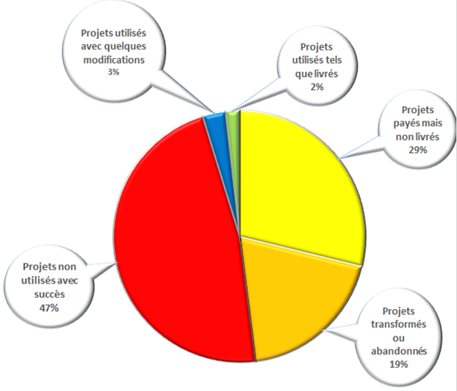

Origines du besoin
Un peu d’histoire…
Début des années 1980, une étude est effectuée sur des projets informatiques du Département de la défense des USA (correspondant à plusieurs millions de dollars)
Seulement 5% des projets se terminent dans les délais et avec la qualité demandée.

Slide 4

Origines du besoin
Pour quelles raisons ?
Est-ce que je fais ce qu’il faut pour réussir le projet ?
Est-ce que je vais tenir mes échéances et mon budget ?
Le projet de développement se déroule bien ?
Est-ce que je couvre les exigences de mon client ?
Comment me distinguer de la concurrence ?
Comment être plus compétitif ?
Comment capitaliser sur les bonnes pratiques ?
Notes:
Le management manquait de visibilité et de points de repère pour savoir si un projet de développement se déroulait bien
Les chefs de projet et équipes de développement manquaient de guides pertinents sur ce qu’il faut faire pour réussir ses projets et s’épuisaient à essayer tant bien que mal de les faire avancer correctement
Les projets dépassaient trop souvent les échéances ou les budgets
Les produits livrés satisfaisaient rarement aux exigences des clients et comportaient de nombreux défauts découverts tardivement, créant des situations parfois délicates et parfois critiques et couteux à réparer
Les Directions cherchaient comment répondre aux défis que posaient le développement de solutions dans un marché de plus en plus compétitif
Comment, parmi ceux qui développent, identifier ‘Le bon, la brute et le truand? » i.e. comment découvrir à qui on peut se fier?
Comment s’améliorer pour se qualifier parmi ceux qu’on choisira?

Slide 5

Origines du besoin
Que faire ?
N’embaucher que des experts pour développer ?
On le fait depuis longtemps, alors…
…on va essayer de trouver un modèle
Embaucher des supers CP ?
Faire des heures sup ?
Faire des plans d’actions?

Slide 6
CMMI - Présentation
Les origines du modèle CMM
La démarche est initié par la Défense Américaine depuis 1986
Sortie en 1991 de la 1ère version du SW-CMM (Capability Maturity Model for Software)
    Immense succès auprès des entreprises industrielles.
    Sortie de SE-CMM, SA-CMM, IPD-CMM, P-CMM etc.
Besoin d’intégration exprimé par les professionnels :
Annonce de la sortie du « CMM Integration » (CMMI) en 1998 (SEPG à Chicago).
    Développé par le SEI après analyse de succès et d’échecs sur des milliers de projets (http://www.sei.cmu.edu/)
    Sortie du CMMI en 2000, qui en est à sa version 1.3

Slide 7

CMMI - Présentation
Qu’est ce que CMMI ?
    Signification : Capability Maturity Model Integration
    C’est un ensemble de bonnes pratiques relatives aux activités de développement, de maintenance appliquées aux produits et aux services.
    C’est un modèle qui se base sur :
        Un mode itératif qui vise à l’amélioration permanente
        Un ensemble de bonnes pratiques à mettre en œuvre sur un projet
        Un modèle adaptable aux différentes organisations ou typologie de projet
Qu’est ce que CMMI n’est pas ?
    Ce n’est pas une méthode de conduite de projet mais une démarche qui vise à porter l’entreprise à un niveau de maturité qui lui permettra de réaliser correctement ses projets avec au final :
        Satisfaction des utilisateurs finaux
        Maîtrise des projets : délais, budget et qualité
        Transparence des projets pour tous les acteurs

Slide 8

Concepts et terminologie
Simplifie en élaguant les détails moins importants
Le CMMI est un MODÈLE…
Approximation de la réalité
Focalise sur les choses plus essentielles
Dit ce qu’il est souhaitable de faire (le QUOI) mais sans dire COMMENT
Établit une cible idéale à atteindre

Slide 9
Concepts et terminologie
Le CMMI n’est pas une norme…
CMMI : ce n’est pas une norme
    Une norme se respecte
    Un modèle s’instancie et s’adapte au contexte
C’est un langage commun, une vision partagée
    Permet de savoir où on en est, par comparaison au modèle
    Possède une méthode d’évaluation objective et fiable
    Définit précisément le chemin et les étapes vers l’objectif souhaité (niveau de maturité)
Le modèle CMMI apporte une structuration des démarches d’amélioration du processus.
  Il aide :
    au diagnostic initial d’efficacité
    à établir des priorités d’amélioration
    à mettre en place ces améliorations

Slide 10
CMMI en détail
Positionnement de CMMI
Maturité dans le gestion des RH
Fourniture de service
Support de service
ITIL
People CMM
Maturité pour la réalisation de projet
Travail collaboratif
Cobit
CMMI
Six Sigma
Gouvernance
Organisation + Investissements + Support + Pilotage
Amélioration continue généralisée
ISO 15504
SPICE
ISO 9001
Spécification d’un modèle de maturité
CMMI + SCAMPI = ISO 15504
Non spécialisé pour l’informatique
CMMI = ISO 9001
Notes:
CMMI :
Traite tout le process de développement logiciel
Organisation + travail collaboratif
ITIL :
Client au centre des préoccupations
Notion de « Service » prise en compte dès le début
Approche process de la qualité de service
2 objectifs : fourniture de service + support de service
COBIT :
Planif/Organisation
Acquisition/Installation
Livraison/Support
Pilotage
Traite plus globalement de la « gouvernance », stratégie d’investissement lt
ISO 15504 = SPICE
Au dessus de CMMI car définit ce que doit être un modèle de maturité
CMMI + SCAMPI sont conformes ISO 15504
ISO 9001
Modèle générique qui s’applique à tout type de production (du yahourt à la centrale nucléaire)
CMMI conforme ISO 9001
Exemples de complémentarités :
CMMI + ITIL : ITIL compléte le cycle de vie produit, amène le support
CMMI + COBIT : COBIT complète par la stratégie d’investissement

Slide 11
CMMI en détail
Positionnement de CMMI
Source Gartner 2003
ISO
CMM I
- Niveau d’abstraction +
COBIT
ITIL
Agiles
- Niveau d’opérationnalité +
Notes:
3 grands référentiel Qualité : ITL, CMMI et ISO
ITIL = Mise en place de services au Client
Différent de CMMI = Réalisation
ISO = Touche toute l’entreprise alors que CMMI serait 1 chapitre pour la fabrication informatique
Objectif ISO = Qualité pour le Client
Objectif CMMI = Rentabilité

Slide 12

CMMI en détail
les niveaux de maturité
Le CMMI utilise une échelle croissante de un à cinq pour caractériser la maturité d’une organisation
Cible : Équipes projet + Management
Innover pour améliorer ces processus
Cible : Management de projet
Mesurer la performance des processus
Cible : Équipes projet + Management Capitalisation, réutilisation, prévention
Discipline en place mais des variations subsistent
Population de héros
Succession de crises non prévues

Slide 13
Concepts et terminologie
Rassemblent des exigences couvrant un même domaine d’activités, et associées à un niveau
(Planification, Gestion des risques, Solutions techniques, Assurance qualité, …)
La structure du modèle
5 Niveaux
Domaines
de processus
On les retrouve dans tous les processus !
Ensemble d’activités à réaliser pour remplir les exigences d’un secteur.
Les activités à l’intérieur d’un processus font référence à une ou plusieurs pratiques.
Processus
Objectifs génériques
Objectifs
spécifiques
Propres à chaque processus
Comportent une définition, des commentaires…
Chaque secteur regroupe des produits qui apportent un support à la réalisation des activités qui le concerne.
Ce sont des outils, des checklist, des guides, des modèles de documents…
…et éventuellement des informations complémentaires
Pratiques
génériques
Pratiques spécifiques
Sous-Pratiques
Sous-Pratiques

Slide 14
CMMI en détail
Métaphore avec l’automobile

Slide 15
CMMI en détail
Maturité Niveau 1
Niveau 1 : Initial
  La réussite des projets dépend du savoir-faire de quelques personnes clés dans l’organisation, pas de formalisation des processus et pas de partage.
Ce qui caractérise ce niveau :
    Estimations varient énormément
    Délais pilotent les projets
    Une population de héros
    Succession de crises non prévues
    Pas d’enseignement tiré des difficultés
    ou erreurs
    Savoir-faire va et vient
Il n’y a aucune corrélation entre les données de projet attendues et les données de projet réelles.
Seule la capacité des personnes fait la différence.
Notes:
A supprimer

Slide 16
CMMI en détail
Maturité Niveau 2
Niveau 2 : Discipliné
  Une gestion de projet élémentaire est définie pour assurer le suivi des coûts, des délais et de la fonctionnalité du projet. La discipline nécessaire au processus est en place.
Ce qui caractérise ce niveau :
    Discipline existe mais des variations subsistent entre projets
    Succès possible
    Estimations plus fiables
    Il existe des plans
    Prévisions et actions correctives
    Pas de compromis sur la qualité
    « Vie » plus facile
Les projets sont gérés et les pratiques sont reproductibles.
Les données réelles ne collent pas forcément avec les données attendues, mais il existe une certaine prédictibilité.
Notes:
A supprimer

Slide 17
CMMI en détail
Maturité Niveau 3
Niveau 3 : Ajusté
  Le processus logiciel des activités de gestion et d’ingénierie est documenté, normalisé et intégré dans le processus logiciel standard de l’organisation. Tout nouveau projet fait intervenir une version adaptée et approuvée.
Ce qui caractérise ce niveau :
    Capacité équivalente entre projets
    Risques décroissants car cohérence existe entre projets
    Capitalisation systématique
    Réutilisation savoir-faire, code…
    Culture et compréhension communes
    Prévention
Le processus d’amélioration est géré comme un projet, l’ingénierie est incluse dans le périmètre de l’amélioration.
Tous les projets appliquent le même processus, moyennant une instanciation propre.
La prédictibilité est meilleure, l’écart-type du réel est réduit, et sa moyenne se rapproche de l’attendu.
Notes:
A supprimer

Slide 18
CMMI en détail
Maturité Niveau 4
Niveau 4 : Géré quantitativement
  Des mesures détaillées sont prises en ce qui concerne le déroulement du processus logiciel et la qualité des produits. Le processus logiciel est compris et contrôlé quantitativement.
Ce qui caractérise ce niveau :
    Métriques / Indicateurs mis en place et exploités
    Retours d’expérience possible car processus cohérents (les comparaisons sont possibles)
    Programme qualité
    Évaluation des impacts liés aux évolutions
    du processus
La gestion quantitative permet de rendre les projets totalement prédictifs.
Les données réelles et attendues se rejoignent.
Notes:
A supprimer

Slide 19
CMMI en détail
Maturité Niveau 5
Niveau 5 : En optimisation
  Le processus de développement de l’organisation fonctionne de façon systématique donnant la possibilité de se concentrer sur son amélioration permanente.
Ce qui caractérise ce niveau :
    Amélioration continue du processus
    Performance individuelle et collective suivie
    Gestion des changements
L’organisation est maintenant structurée pour exploiter toutes les occasions d’améliorer sa productivité. Les causes des failles sont traquées, expliquées et résolues.
Notes:
A supprimer

Slide 20
CMMI en détail
Constellation CMMI : 3 modèles pour des cibles différentes
CMMI-DEV
CMMI pour les Développements
17 domaines communs
CMMI-SVC
CMMI-ACQ
CMMI pour les Services
CMMI pour Acquisition

Slide 21
CMMI en détail
Constellation CMMI : Types d’organisations cibles
CMMI pour les Développements
  Les sociétés qui, dans le cadre de projets de développement, sont soucieuses d’améliorer leurs processus internes de gestion de projet et d’ingénierie
CMMI pour les Services
  Les sociétés qui veulent améliorer les activités nécessaires pour gérer, établir et livrer des Services, en particulier en termes de gestion de l’offre de services, de la continuité et des incidents. De ce point de vue, un service est un produit intangible et non stockable (quel que soit le domaine)
CMMI pour Acquisition
  Les sociétés qui sous-traitent et qui veulent
    s’assurer du bon choix de fournisseurs
    suivre systématiquement le progrès des fournisseurs afin d’implanter au besoin et à temps les actions correctives nécessaires

Slide 22
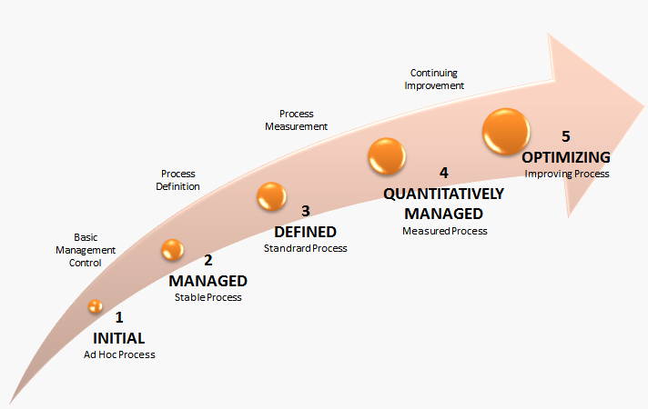
CMMI – Domaines communs
les niveaux de maturité
Analyse et résolution (CAR)
Changement innovation (OPM)
Exigences (REQM)
Planification (PP)
Suivi de projet (PMC)
Gestion de conf (CM)
AQ (PPQA)
Mesures (MA)
Sous-traitance (SAM)
Perf des process (OPP)
Comportement projet (QPM)
Risques (RSKM)
Gestion projet intégrée (IPM)
Décision (DAR)
Formation (OT)
Focalisation sur le processus organisationnel (OPF)
Définition du processus organisationnel (OPD)

Slide 23
CMMI – Domaines communs
Organiser et gérer le travail
Planification (PP)
Surveillance et contrôle de projet (PMC)
Gestion des risques (RSKM)
Gestion des accords avec les fournisseurs (SAM)
Fournir un cadre de travail
Gestion configuration (CM)
Assurance qualité processus et produits (PPQA)
Mesures et indicateurs (MA)
Analyse causale et résolution (CAR)
Analyse et prise de décision (DAR)
Réaliser l’activité
Comprendre le travail à faire
Gestion Exigences (REQM)
Supporter une gestion quantitative
Performance du processus organisationnel (OPP)
Gestion de projet quantitative (QPM)
Améliorer le cadre de travail
Démarche amélioration (OPF)
Définition processus (OPD)
Formation organisationnelle (OT)
Gestion projet intégré (IPM)
Innovation et déploiement organisationnel (OPM)

Slide 24
CMMI pour les Développements
les niveaux de maturité
Spécification (RD)
Solutions techniques (TS)
Intégration (PI)
Vérification (VER)
Validation (VAL)

Slide 25
CMMI pour les Développements
Organiser et gérer le travail
Planification (PP)
Surveillance et contrôle de projet (PMC)
Gestion des risques (RSKM)
Gestion des accords avec les fournisseurs (SAM)
Fournir un cadre de travail
Gestion configuration (CM)
Assurance qualité processus et produits (PPQA)
Mesures et indicateurs (MA)
Analyse causale et résolution (CAR)
Analyse et prise de décision (DAR)
Réaliser l’activité
Comprendre le travail à faire
Gestion Exigences (REQM)
Définition Exigences (RD)
Réaliser le travail
Solution Technique (TS)
Intégration (PI)
Vérification (VER)
Validation (VAL)
Supporter une gestion quantitative
Performance du processus organisationnel (OPP)
Gestion de projet quantitative (QPM)
Améliorer le cadre de travail
Démarche amélioration (OPF)
Définition processus (OPD)
Formation organisationnelle (OT)
Gestion projet intégré (IPM)
Innovation et déploiement organisationnel (OPM)

Slide 26
CMMI pour les services
les niveaux de maturité
Assurer la résolution des incidents (IRP)
Déployer de nouveaux services (SST)
Gérer la capacité de production (CAM)
Management stratégique des services (STSM)
Assurer la continuité de service (SCON)
Fournir les services (SD)

Slide 27
CMMI pour les services
Organiser et gérer le travail
Planification (PP)
Surveillance et contrôle de projet (PMC)
Gestion des risques (RSKM)
Gestion des accords avec les fournisseurs (SAM)
Gérer la capacité de production (CAM)
Fournir un cadre de travail
Gestion configuration (CM)
Assurance qualité processus et produits (PPQA)
Mesures et indicateurs (MA)
Analyse causale et résolution (CAR)
Analyse et prise de décision (DAR)
Management stratégique des services (STSM)
Réaliser l’activité
Fourniture de service
Gestion Exigences (REQM)
Fournir les services (SD)
Assurer la résolution des incidents (IRP)
Assurer la continuité de service (SCON)
Déployer de nouveaux services (SST)
Supporter une gestion quantitative
Performance du processus organisationnel (OPP)
Gestion de projet quantitative (QPM)
Améliorer le cadre de travail
Démarche amélioration (OPF)
Définition processus (OPD)
Formation organisationnelle (OT)
Gestion projet intégré (IPM)
Innovation et déploiement organisationnel (OPM)

Slide 28
SQLI & CMMI
Le projet d’amélioration de sqli
2002
Rupture stratégique
2003 – 2004
Concrétisation
2005 – 2006
Industrialisation
2007 – 2015…
Optimisation
Lancement
CMMI : nouvelle orientation stratégique pour le groupe
État des lieux des pratiques projets
Mise en place d’un organisation orientée « terrain »: Comité CMMI, Ambassadeurs, RAQ
Prise de conscience collective
Les pratiques CMMI sont appliquées sur l’ensemble des agences
Activité d’ingénierie = 100’000 jh/an
Evaluation CMMI niveau 2 (*)
Industrialisation
Solution SteeringProject pour industrialiser les pratiques
Capitalisation active
Amélioration étendue aux RH (People CMM)
Evaluation CMMI niveau 3 (*)
Optimisation
Focalisation sur les processus clés
Culture orientée sur les indicateurs
Focalisation sur le « rework » et les estimations
Introduction du nouveau modèle SKILLS
Objectif : Niveau 4
(*) Pour chaque niveau atteint : 1 agence évaluée en Classe A, les autres agences évaluées en Classe B
Notes:
28

Slide 29
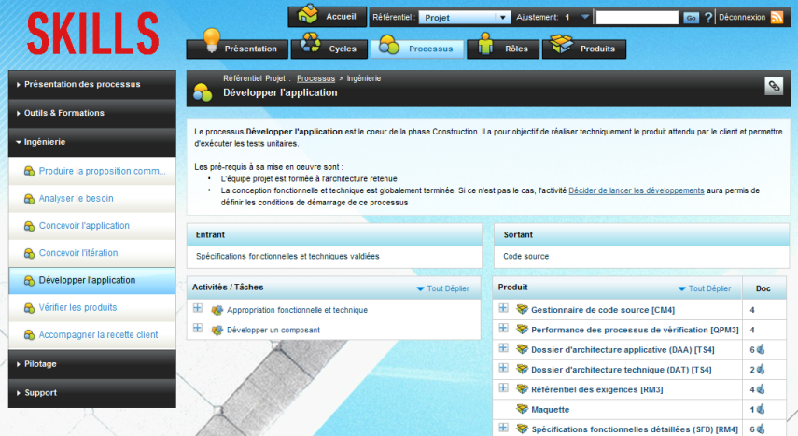
SQLI & CMMI
Qu’est-ce que Skills ?
Skills est la méthodologie SQLI pour les projets, TMA et centres de service

Slide 30
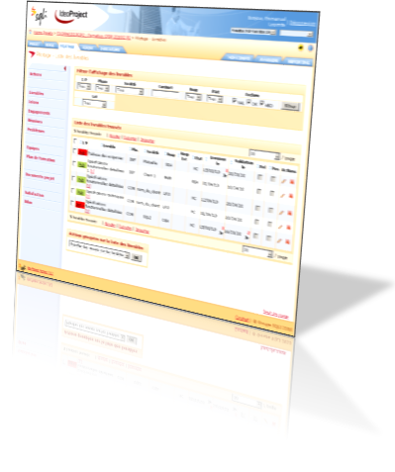
SQLI & CMMI
SteeringProject
SteeringProject, c’est :
    Un outil de pilotage de projet développé par SQLI
    Un support à la mise en œuvre des processus
    Un retour d’expérience de plus de 4 ans
    dans la mise en œuvre de CMMI
    sur les projets
SteeringProject sert à formaliser la plupart des éléments du projet :
    Livrables, équipe, engagements, réunions, …
    Audits du projet
    Risques
    Suivi des charges
    Anomalies et tests
Notes:
D'où l'intérêt d'avoir SteeringProject le plus rapidement possible pour récupérer le travail pour la réunion de lancement et ne pas faire le boulot 2 fois

Slide 31
Retours d’expérience
Statistiques SEI
Impact sur les coûts
Impact sur les délais
Boeing, Australia | 33 % de réduction pour réparer une erreur
Lockheed Martin M&DS | 20 % de réduction par unité de logiciel
Lockheed Martin M&DS | 15 % de réduction pour trouver et réparer une erreur
General Motors | Augmentation approximative de 50 % à 95 % de respect des jalons
General Motors | Diminution de 50 à moins de 10 des jours de retard
Lockheed Martin M&DS | 30 % d’augmentation de productivité en logiciel

Slide 32
Retours d’expérience
Statistiques SEI
Impact sur la qualité
Northrop Grumman IT1 | Seulement 2 % de tous les défauts trouvés dans les systèmes livrés
Northrop Grumman IT2 | Focalisation accrue sur la qualité par les développeurs
JP Morgan Chase | Réduction en nombre et sévérité des défauts post-livraison
Sanchez Computers Associates, Inc. | Plus de 2 millions $US d’économie résultant d’une détection et d’une correction hâtive des défauts
Sanchez Computers Associates, Inc. | Amélioration de la qualité du code

Slide 33
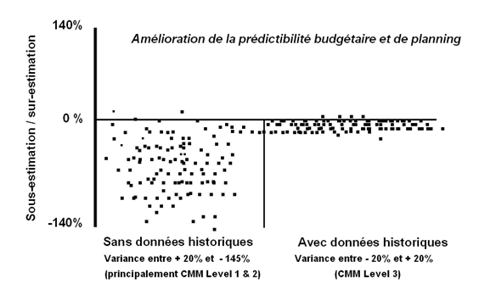
Retours d’expérience
Statistiques SEI
Source : 120 Boeing projets
Notes:
Statistiques SEI
Rework : temps passé à reprendre un travail suite à anomalie
Prévention de défaut : défaut détecté en conception
Gains les plus forts sur :
Prévention des défauts
Maîtrise des exigences clients
Fiabilisation des estimations
Formation des collaborateurs

Slide 34
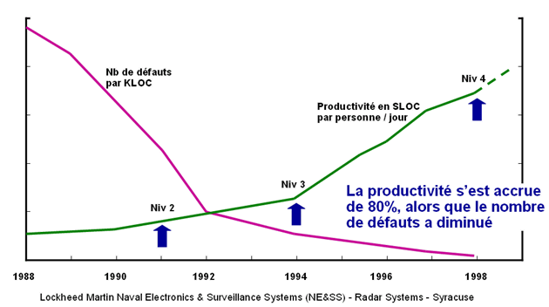
Retours d’expérience
Statistiques SEI
SLOC : Source Line Of Code
KLOC : Kilo Line Of Code
Notes:
Statistiques SEI
Rework : temps passé à reprendre un travail suite à anomalie
Prévention de défaut : défaut détecté en conception
Gains les plus forts sur :
Prévention des défauts
Maîtrise des exigences clients
Fiabilisation des estimations
Formation des collaborateurs

Slide 35
Retours d’expérience
Statistiques SEI
Gains | Niveau 1
Rework | 40 %
Précision des estimations | +/- 30 % à > 100 %
Défauts livrés | X
Prévention des défauts | < 30 %
Réutilisation | Négligeable
Productivité | X
Niveau 2
20 %
+/- 10 % à +/- 20 %
1/2 X
60 %
Négligeable
1,5 X
Niveau 3
10 %
+/- 5 %
1/4 X
80 %
Occasionnel
2 X
Niveau 4
6 %
+/- 3 %
1/10 X
> 90 %
> 30 %
3 X
Niveau 5
3 %
+/- 1 %
1/100 X
99 %
> 50 %
> 4X
Notes:
Statistiques SEI
Rework : temps passé à reprendre un travail suite à anomalie
Prévention de défaut : défaut détecté en conception
Gains les plus forts sur :
Prévention des défauts
Maîtrise des exigences clients
Fiabilisation des estimations
Formation des collaborateurs

Slide 36
Retours d’expérience
Mise en place CMMI N3 - Constats SQLI (1/2)
75% des défauts trouvés par le client
Qualité de production
15 % des défauts trouvés par le client
Peu de visibilité
Des dérives moyennes > 20%
Maîtrise des projets
Plus d’anticipation
Des dérives maîtrisées : 5%
« Non décision » prise dans l’urgence.
Pas de maîtrise des enjeux et des impacts
Décision et responsabilité
Clarification des responsabilités de chacun dans les décisions stratégiques du projet :
Client, Management, Projet

Slide 37
Retours d’expérience
Mise en place CMMI N3 - Constats SQLI (2/2)
Vocabulaire hétérogène entre les agences.
Échanges de ressources coûteux.
Discours
Vocabulaire commun (test, livrables, phases, arborescence projet…).
Plus de souplesse dans la gestion des ressources humaines
Peu de réutilisation d’un projet sur l’autre
Capitalisation
Réutilisation technique.
Partage méthodologique.
Échanges inter-projets (RAQ, Architectes, …)
Pas de reporting régulier. Fiabilité contestée car métriques peu homogènes.
Temps de collecte fastidieux
Reporting
Reporting unique, fiable et disponible en temps réel
Alertes automatique sur seuil
Pression forte au niveau des équipes, avec un investissement personnel peu valorisé.
Confort de vie
Pas de missions « pompiers », rythme normal sur les projets

Slide 38
Retours d’expérience
Forces du modèle
CMMI aborde les compétences de l’entreprise, de son organisation et non pas de l’individu
CMMI décrit les processus qu’il est opportun de maîtriser pour conduire un projet
CMMI répond de manière précise et efficace en expliquant comment on fait dans notre métier (informatique).
    Limiter les conflits par anticipation
    Pour toute activité, CMMI demande l’identification et l’assignation de cette dernière à une ressource
    Uniformisation des process et des documents au sein de l’entreprise
    Amélioration des conditions de travail des équipes
  CMMI comme tout modèle n’est pas parfait mais il a le mérite d’exister

Slide 39
Retours d’expérience
Limites et faiblesses du modèle
Limites
    CMMI n’est pas une méthode de conduite de projet mais une méthode de qualification de l’entreprise en conduite de projet
    CMMI ne regarde ni vers l’amont, ni vers l’aval du projet
Faiblesses
    CMMI s’attache au processus et non à la bonne utilisation des ressources
    CMMI ne dit pas comment faire, ni ne fournit d’exemple de document. Il y a donc un risque de répondre à un processus en utilisant des modèles non lisibles et inexploitables
    CMMI ne garantit aucun résultat
    CMMI ne répond pas à toutes les attentes :
        Pas de réponse en cas d’arbitrage (par exemple : comment satisfaire une nouvelle exigence sous contrainte de délai et de temps?)
        CMMI demande des rapports mais ne tient pas compte des difficultés logistiques d’organisation par exemple

Slide 40
Retours d’expérience
Coûts VS bénéfices
Coûts :
  Une approximation « grosses mailles » tout à fait officieuse mais pratique et constatée dans l’industrie
    Si on consacre moins de l’équivalent de 3% de son budget de RH pour le périmètre visé par le CMMI, on risque de stagner plutôt que de progresser
    Les organisations qui progressent consacrent généralement l’équivalent de 3% à 10% de leur budget de RH pour le périmètre visé par le CMMI; à 3%, la progression sera lente; à 10%, elle sera agressive
Bénéfices :
  Varient évidemment en fonction de facteurs comme
    Engagement de la Direction
    Ressources mises à disposition
        Quantité
        Disponibilité réelle
        Expertise
        Engagement
    Taille du périmètre couvert
    Moment de la prise des mesures (tenir compte de la courbe d’apprentissage)
    En gros, les études montrent que pour chaque unité monétaire investie en amélioration de processus, une organisation en retire au moins 4 en bénéfices en deçà d’une période de 2 à 3 ans

Slide 41



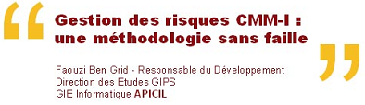

Ce que les clients pensent de CMMI
Notes:
Messages clés
Meilleur slide pour parler de CMMI. Le témoignage de nos clients.
AIRBUS, SANOFI-AVENTIS et ETAT DE VAUD sont les 3 premiers client du groupe.
Stratégique de déployer CMMI sur ces comptes pour nous permettre de développer notre présence.
Le déploiement de CMMI sur ces 3 premiers clients nous a permis :
Une satisfaction de nos clients renforcée et des clients satisfaits sont des clients récurrent
Une croissance moyenne de +100% de notre CA sur ces 3 clients
Un avantage concurrentiel fort (marque les différences par rapport à nos confrères)
Pour nos clients, l’apport le plus fort : maîtrise du projet (indicateurs et informations lisibles par tous les acteurs). Casse l’image négative de la qualité perçue par la majorité des acteurs.
CMMI démontre que la qualité logicielle cela peut marcher.
AIRBUS : Impressionné par les apports et le confort amené par CMMI.
AVENTIS : Paradoxe. Qualité est souvent assimilé à contrainte. Aventis dit le contraire car la maîtrise totale du projets permet d’avoir toutes les informations indispensables pour prendre les bonnes décisions
ETAT DE VAUD : Refaire un projet mené par une autre SSII qui a échoué avec les mêmes contraintes de délais. Une attente forte du client et la démarche de SQLI

Slide 42
Certifications officielles France
Quelques exemples
Certifications consultables en ligne : https://sas.cmmiinstitute.com/pars/pars.aspx
Niveau de maturité (DEV) | Organisation | Date
CMMI-DEV v1.3(Staged):Maturity Level 5 | SQLI | 2010 (fin 2013)
CMMI-DEV v1.3(Staged):Maturity Level 3 | Accenture Altran AUSY BNP Paribas CS OBS SII SIEMENS THALES … | 2012 2011 2012 2010 2010 2011 2010 2011 2011
CMMI-DEV v1.3(Staged):Maturity Level 2 | ALTEN AMADEUS APSIDE Armée de Terre Banque de France … | 2010 2011 2009 2010 2011
Niveau de maturité (SVC) | Organisation | Date
CMMI-SVC v1.3(Staged):Maturity Level 3 | Alten | 2012
CMMI-SVC v1.3(Staged):Maturity Level 2 | BNP Parisbas EADS Thales | 2013 2012 2011

Slide 43

En Synthèse
CMMI est un support qui fournit des bonnes pratiques pour les différentes activités des projets informatiques
  Le modèle ne remplace pas l’expertise humaine
CMMI s’adresse à tous, en régie, au forfait, quelques soient les projets ou les profils
  Il ne faut pas avoir une approche tout ou rien, même dans les entités qui ne sont pas officiellement couvertes par le déploiement CMMI
CMMI n’est qu’un moyen de mieux réussir les projets, pas une fin en soit
  Mieux vaut utiliser un produit qui marche bien dans votre contexte mais qui n’est pas standard, plutot que de vouloir à tout prix rester dans le modèle qui n’est pas efficace
CMMI est basée sur un principe d’amélioration continue
Notes:
Cet agenda indique les chapitres à couvrir par la présentation

Slide 44
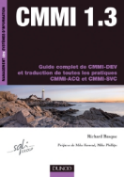


Pour aller plus loin…
Ouvrages
  Le livre de Richard Basque, en français, sur le CMMI v1.3 :
  Le livre de Richard Basque, en français, sur le déploiement de CMMI :
  CMMI for Services, en anglais, v1.3 :
Web
  SEI - Software Engineering Institute : http://www.sei.cmu.edu/
  Le site d’information complémentaire du SEI: http://cmmiinstitute.com/

